Slide 1
Kohti Kotka-Jukolaa
Maasto ja henkinen valmistautuminen

Slide 2
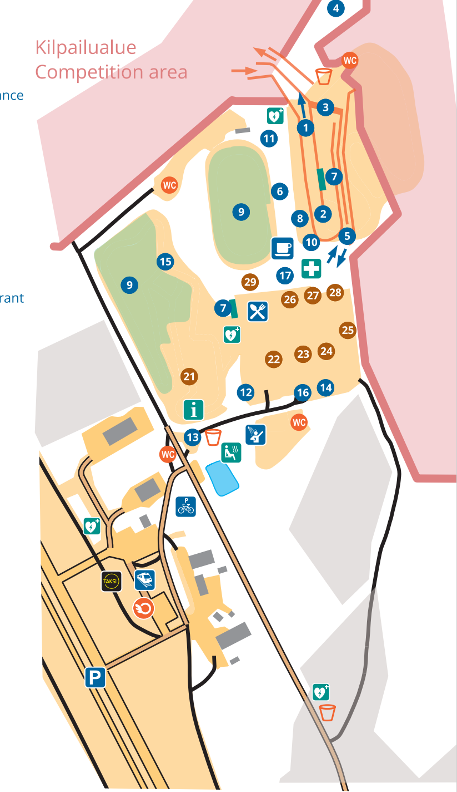
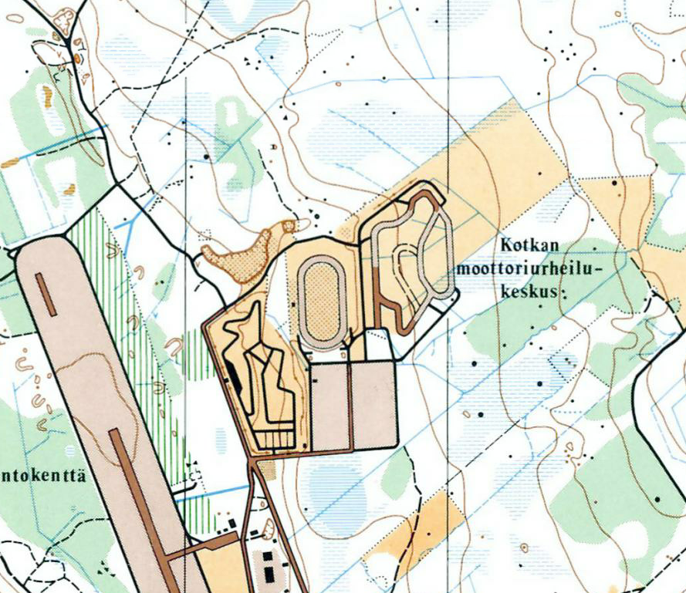
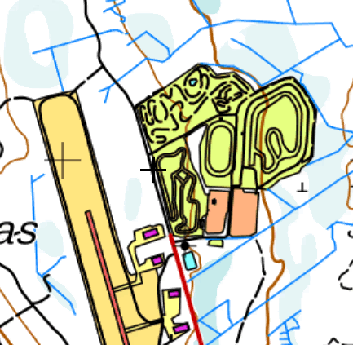
Kilpailukeskus

Slide 3
Kotka-Jukolan maasto
Kilpailumaasto on yhtenäistä metsäaluetta, jota halkovat useat erilaiset ajo- ja kulku-urat sekä muutamat suuret voimalinjat.
Maasto on valtaosin hyväkulkuista, kovapohjaista kallio- ja kangasmetsää, jossa näkyvyys vaihtelee erittäin hyvästä tiheikköjen melko rajoitteiseen.
Kalliorinteet ovat kuitenkin paikoin kivikkoisia, ja alueen soilla on osin korkea aluskasvillisuus.
Maasto on enimmäkseen loivapiirteistä, vaikka pienipiirteisiä kalliomäkiäkin alueelta löytyy. Suurimmat korkeuserot ovat alle 40 metriä.
Kilpailumaasto on metsätalouskäytössä, ja vain selkeimmät metsäkoneiden ajourat on merkitty karttaan.
Kilpailukartan on tehnyt Janne Weckman, mittakaava 1:10 000, käyräväli 2,5 metriä.

Slide 4
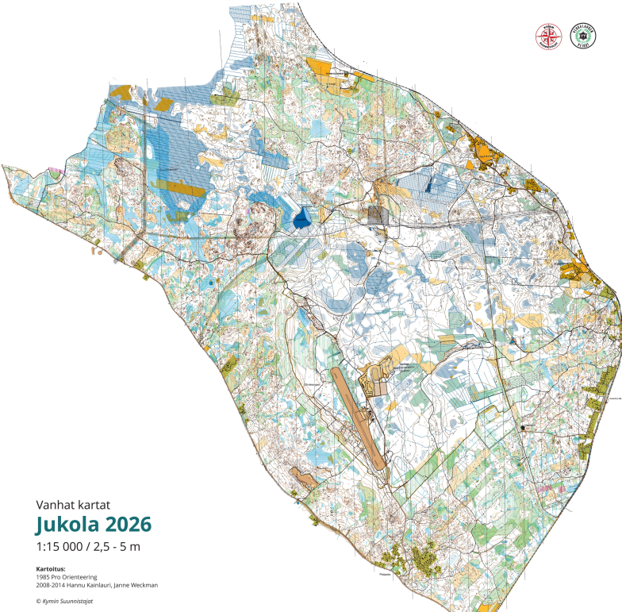

Slide 5
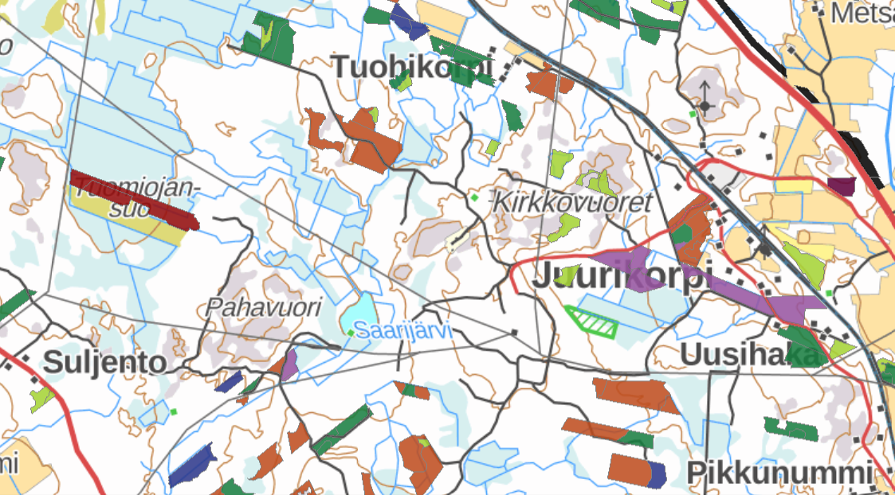
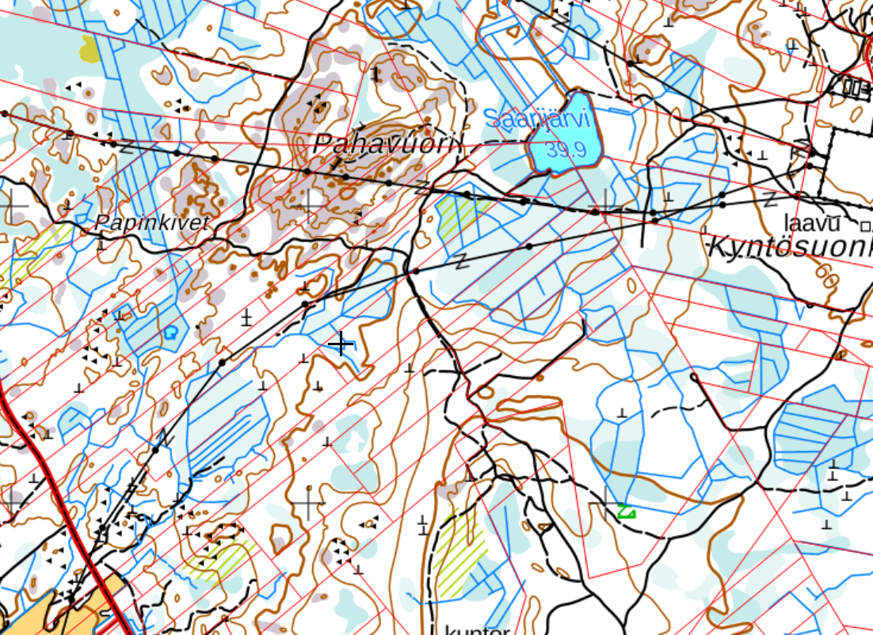
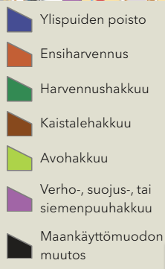
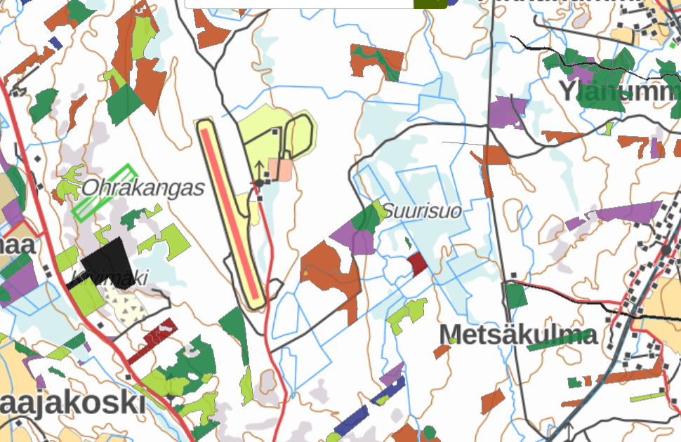
Kasvillisuudet
Metsäpalstat kapeita ja pitkiä koillinen-lounas suunnassa → paljon kuviorajoja ja muutenkin kasvillisuusalueita?
Metsätyöt alueella

Slide 6
Erilaiset maastonosat
Pienipiirteiset mäki-/rinnealueet
  Paikoin peitteistä
Erilaiset kasvillisuusalueet
  Sinne meno ja sieltä tulo
Tyhjät laakeat alueet
  Vähän luettavaa, yleensä vaihtelevaa kasvillisuutta
Vauhdikasta ja polkurikasta
  Kilpailukeskuksen lähimmät alueet

Slide 7
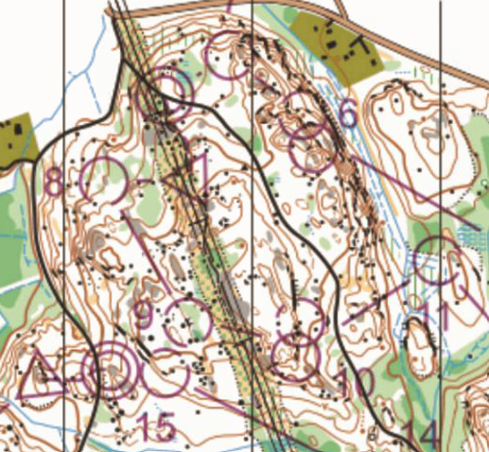
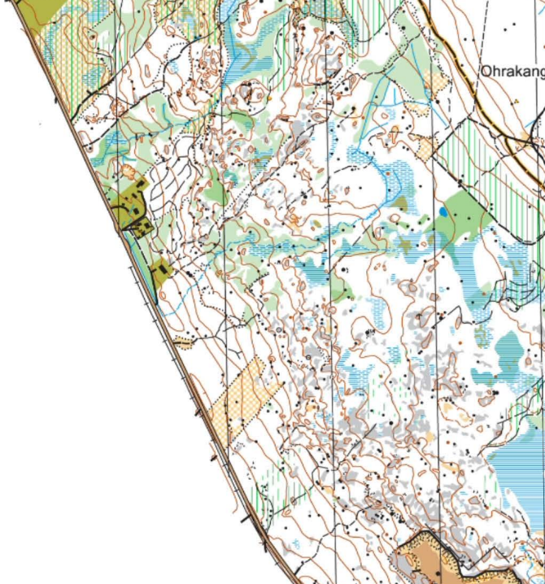
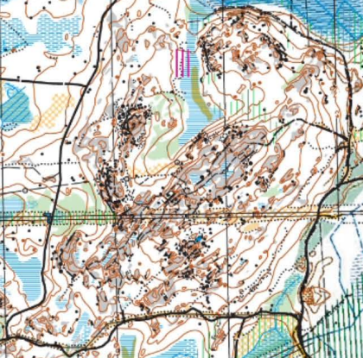
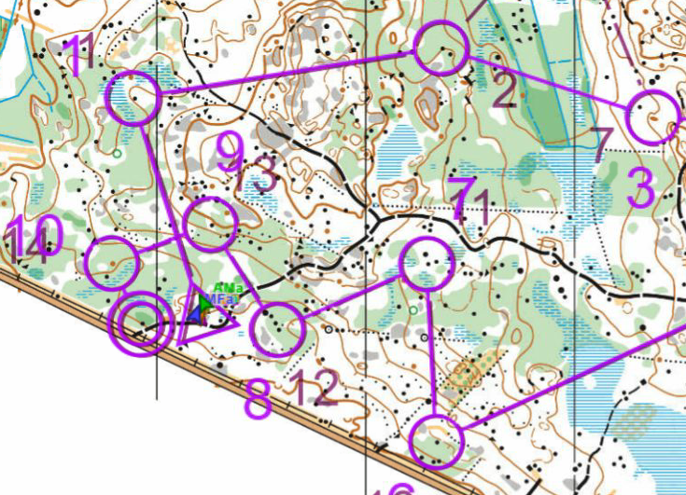
Pienipiirteiset mäkialueet
Rapakivenjärvi
Jukola alueen vanha kartta
Laukkakallio

Slide 8
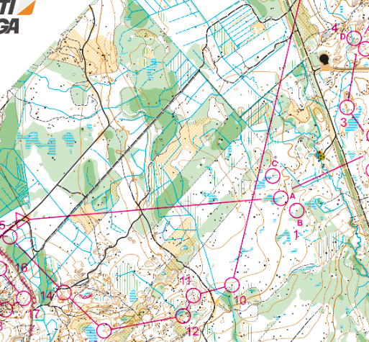
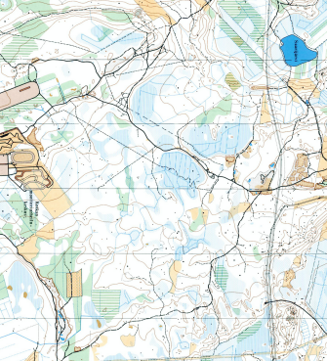
Tyhjät alueet (suikalemaiset kasvillisuusalueet)
Harjoitusmaasto (Kärmeskallio)
Vanha kartta

Slide 9
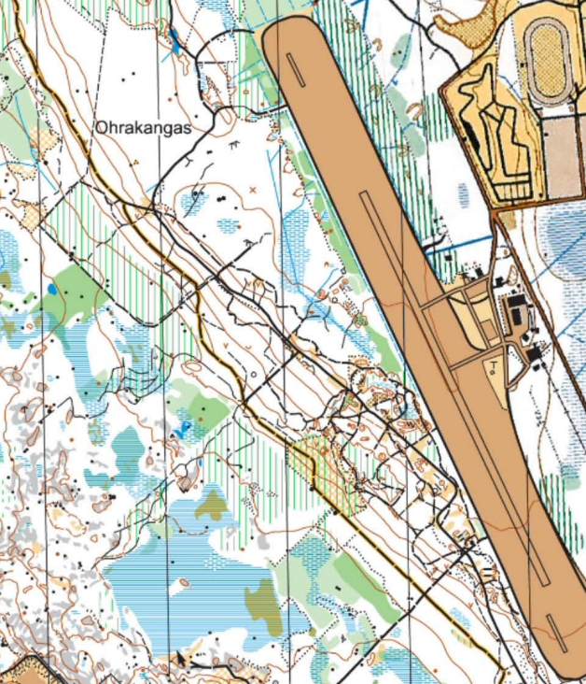
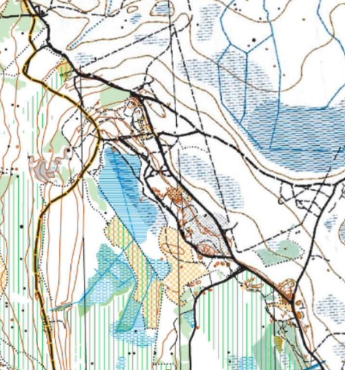
Polkurikas kangasalue

Slide 10
Havaintoja aiemmilta Jukola-leireiltä
Weckmanin pelkistävä kartoitustyyli
  Muistettava, että kaikki pistemäiset kohteet ei ole kuvattuna karttaan → käyrät!
Poikkeuksellisen tasainen maasto
  Rastiväliviivan tuntumassa eteneminen
Kivikuvaus
  Vain selkeimmät erottuvat → ei kannata suunnistaa (pl. Tyhjillä alueilla isot järkäleet selkeitä)
Tyhjät alueet
  Kompassi!
  Uskallus pysähtyä ja varmistaa, missä menee
Hyvä juostava pohja ja hyvä näkyväisyys, toisaalta pienipiirteisiä ja hankalampia alueita
  Rytmitys
  Minkälainen suunnistus toimii milläkin alueella (kaikkien kohteiden havainnointi vs. raju yksinkertaistaminen)

Slide 11
Mitä hyödyntää suunnistaessa ja mitkä alueet hankalia?
Hyödynnä näitä
  Polkuja
  Kuviorajat/kasvillisuusrajat
  Jättimäiset kivet
  Hyvä näkyväisyys
  Käyrämuodot
Hankalat alueet
  Superpienipiirteiset rinteet
  Tyhjät alueet (laakeat rinteet)
  Hankalakulkuiset alueet

Slide 12
Henkinen valmistautuminen
Miten valmistautua henkisesti Jukolaan?
  Kilpailutilanteiden miettiminen
    Mitä teen, jos en löydä rastia?
    Miten reagoin, jos muut lähtevät rastilta eri suuntaan?
    Miten rauhoitan itseni virheen jälkeen?
  Ennakkoon päätettyjä toimintamalleja
    Ensimmäinen rastiväli hallitusti
    Jos olen epävarma, hidastan heti
    Virheen jälkeen seuraava väli huolellisesti
    Otan oman suunnan en muiden

Slide 13
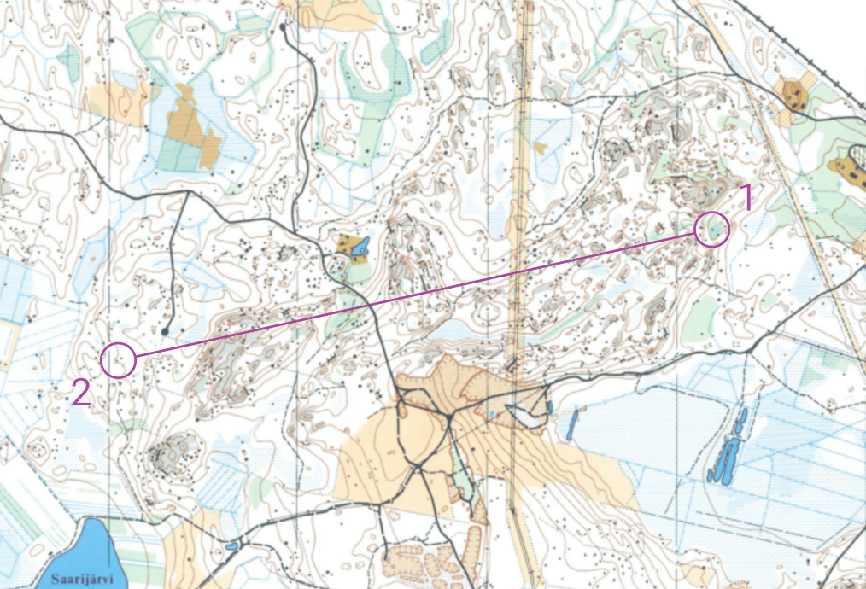
Väärä hajonta
Juokset Jukolassa vieressä näkyvää rastiväliä. Oma suoritus tuntuu olevan hyvin hallussa ja tiputtelet avokalliomäeltä alas, ja suuntaat rastille. Tulet kivellä olevalle rastille, mutta koodi ei täsmääkään. Muut leimaavat ja lähtevät kohti seuraava rastia.
Kirjoita ylös oma toimintamallisi, mitä teet tässä tilanteessa?
Mieti myös miten toteuttaisit viereisen välin? Eroaako päivä osuuden ja yöosuuden toteutus?

Slide 14
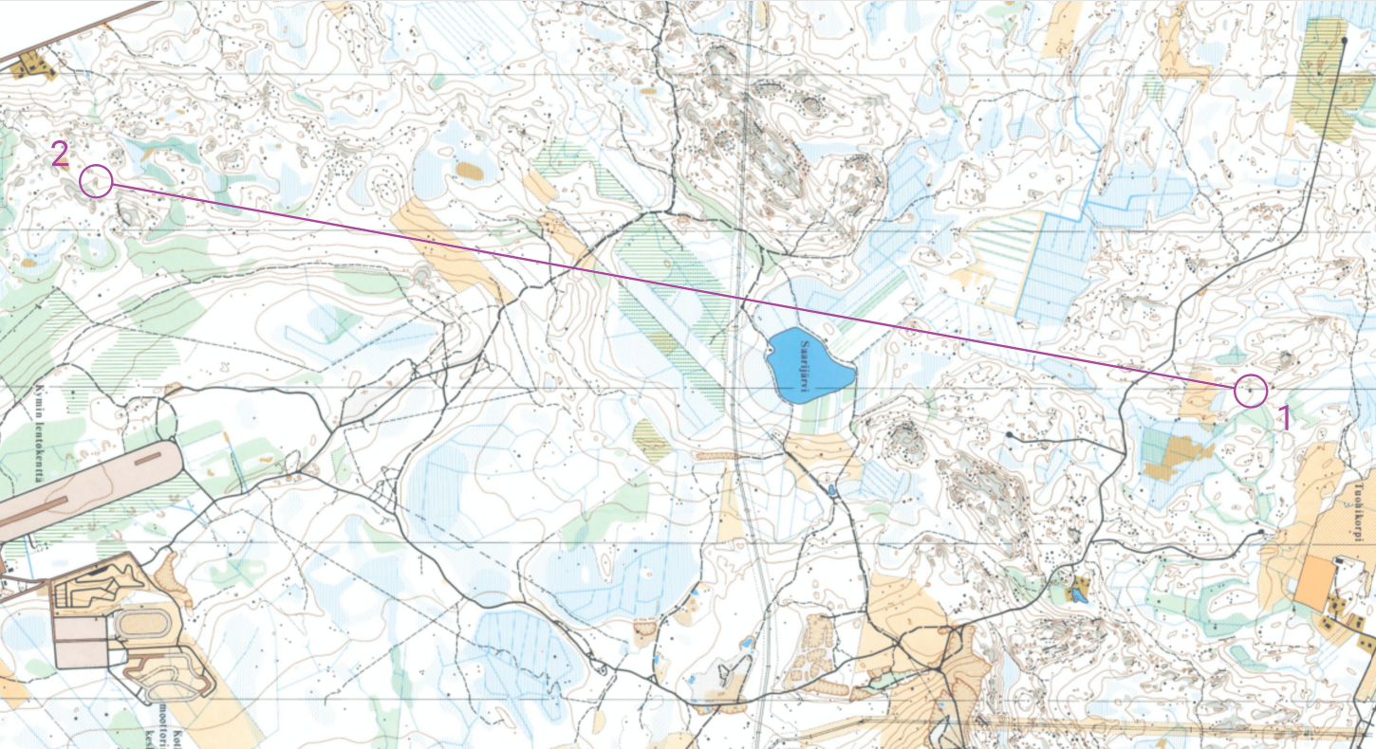
Reitinvalinta
Olet ehtinyt alkumatkasta lukemaan seuraavana olevan pitkän rastivälin reitinvalinnan. Olet päättänyt käyttää omia vahvuuksiasi. Leimaatte lähtörastilla, jonka jälkeen porukka hajoaa useampaan suuntaan, mutta kukaan ei kuitenkaan lähde sinun valinnallesi.
Kirjoita ylös oma toimintamallisi, mitä teet tässä tilanteessa?
Mieti myös miten toteuttaisit viereisen välin? Eroaako päivä osuuden ja yöosuuden toteutus?

Slide 15
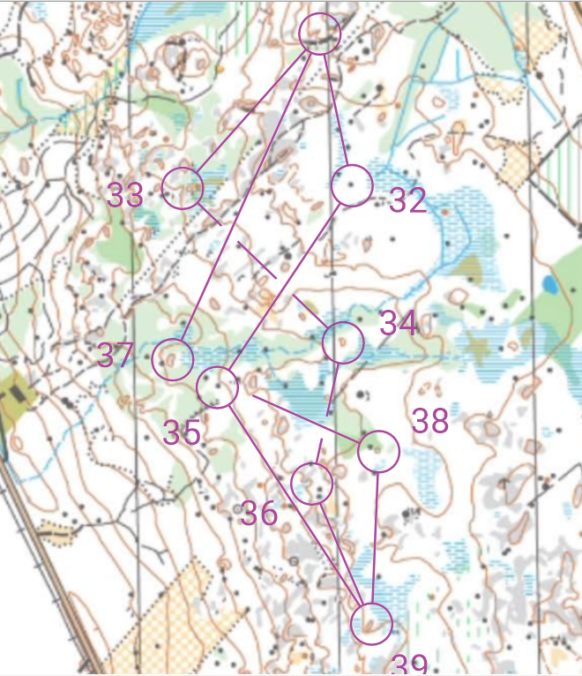
Haastavan alueen hajonnat
Olet tulossa alueelle, jonka jo ennen kilpailua tunnistitte haastavaksi alueeksi, ja olet melko varma, että siellä on hajontoja. Olet hieman omaa virettäsi kovemmassa letkassa, etkä ole aivan varma mistä kohtaa olette alueelle tulossa.
Kirjoita itsellesi ylös, miten toimit tässä tilanteessa?
Mieti eri hajontojen toteutusta ja miten vältät eri hajonnoilla suunnistavien aiheuttamaa häiriötä?

Slide 16
Valmistautuminen
Mieti itsellesi valmistautumismalli Kotka-Jukolaan. Miten olet valmiina, kun edellinen suunnistaja tuo kartan?
  Miten rakennat kisaviikonlopun?
    Harjoitukset, suunnistus vs. juoksu?
    Kilpailukeskuksessa käynti, jne.
  Miten viimeiset 2-3 tuntia ennen kilpailu?
    Miten osuuden ajankohta vaikuttaa?
    Osaatko nukkua ennen omaa osuutta, mitä tykkäät syödä ennen kilpailua?
  Mitä ajatuksia vaihtopuomilla?
    Mitä jos edeltävä juoksija on epäonnistunut ja lähtöpaikka onkin huonompi kuin ajattelit?
    Lähdet yksin metsään, ennen isoa ryhmää. Miten toimit?
    Lähdet yksin metsään ison ryhmän perään noin 30 sekuntia. Miten toimit?

